Slide 1
Игра “Galaga”
Подготовил Хамзин Руслан

Slide 2
Библиотеки
import os
import sys
import pygame
import time
import random

Slide 3
Спрайты

Slide 4

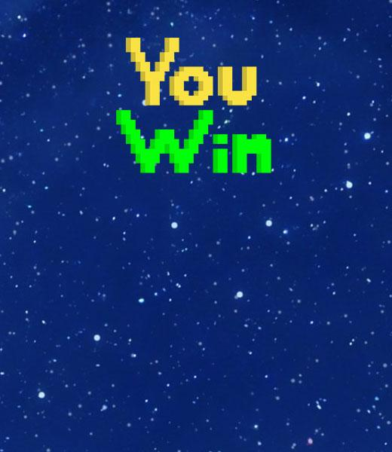
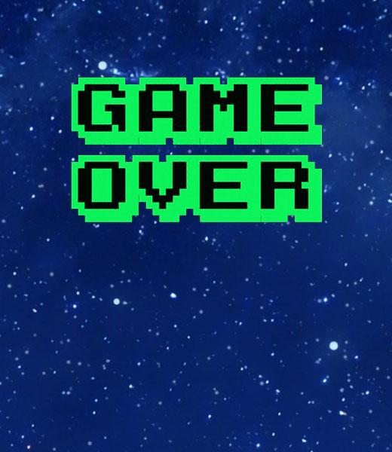
Экраны начала и окончания

Slide 5
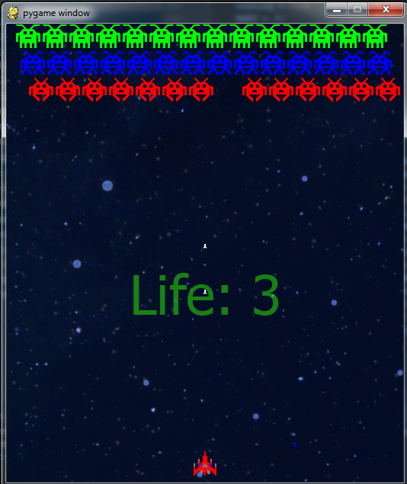
Игра

